Slide 1
오픈소스전문프로젝트
Enjoy our presentation with 뚜닥뚜닥
8조 뚜닥뚜닥

Slide 2
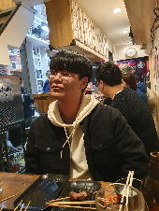
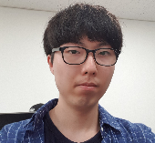
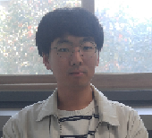

TEAM MEMBER
1
2
3
4
김선형
신동규
안한길
엄은지
팀장
요약정보
DB 테이블 생성 및 관리
(체크리스트)
팀원
게시판
게시판 양식
질문 게시판
정보게시판 개발
팀원
보관함
로그인
로고 화면 제작
팀원
개인 설정
(테마 포함)
메인 페이지 제작

Slide 3
OUR APPLICATION
“학생 졸업 관리 시스템, 학생 개인 학점 계산기
뚜닥뚜닥”

Slide 4
PROGRAM DEVELOPMENT SCHEDULE
5월 4주차
세부기능 설명서
알고리즘 설계
6월 2주차
구현 중기
한창 개발 중!
5월 2주차
프로젝트 명
설계(구성)도
화면 설계
학생 개인 학점 계산기
6월 1주차
구현 초기
깃허브 계정 만들기
마무리
구현 말기
발표자료 작성
발표

Slide 5
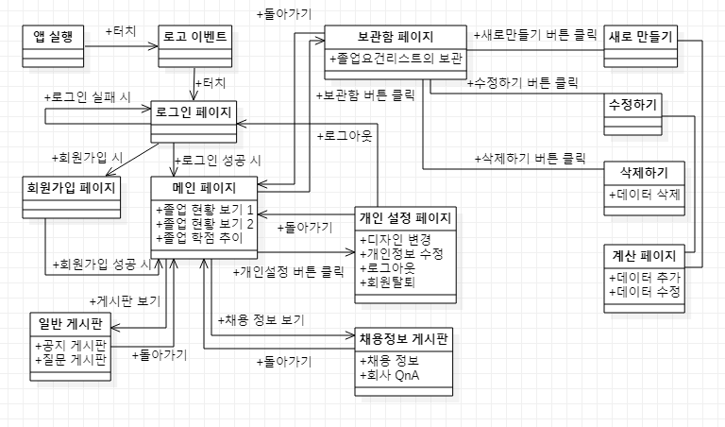
PROGRAM CONFIGURATION DIAGRAM

Slide 6
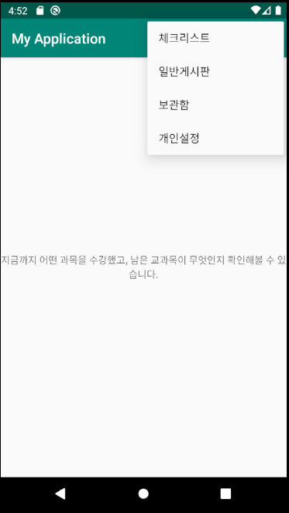
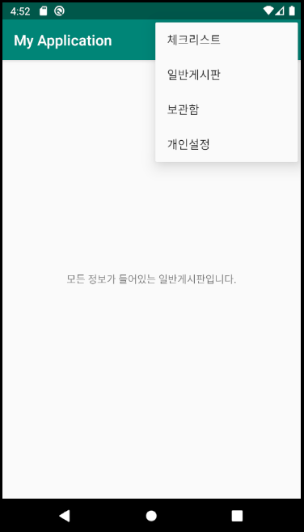
OUR PROJECT 1
메인 메뉴
체크리스트 항목으로 이동
일반 게시판
필요한 정보가 들어 있는 일반 게시판으로 이동

Slide 7
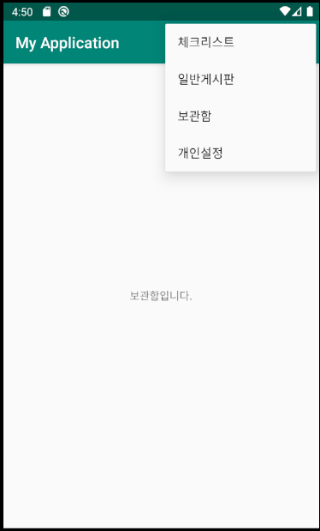
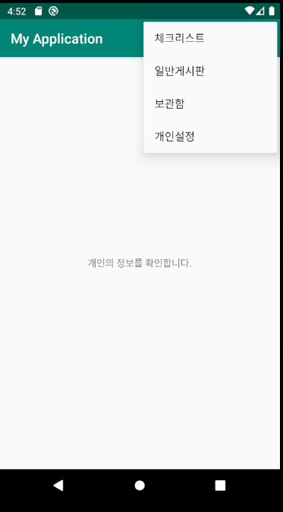
OUR PROJECT 2
보관함
내가 담아놓은 정보가 있는 보관함으로 이동
개인설정
나의 정보를 확인할 수 있는 개인 설정으로 이동

Slide 8
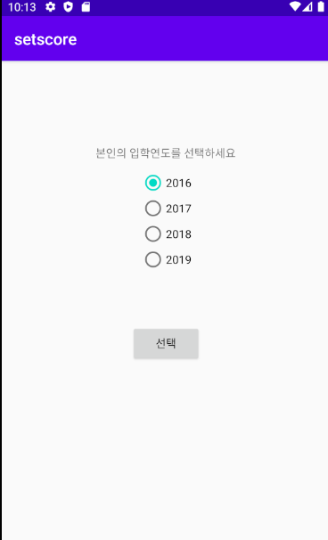
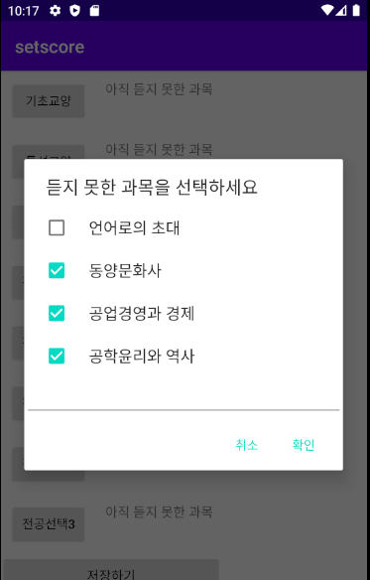
OUR PROJECT 3
사용자의 입학년도 선택
본인의 입학년도를 선택할 수 있다.
선택한 교양의 체크박스
듣지 못한 과목을 선택할 수 있다.

Slide 9
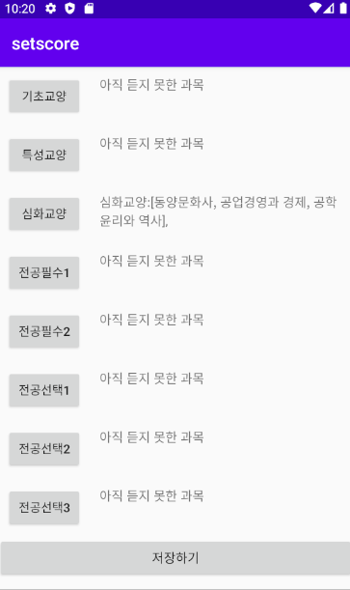
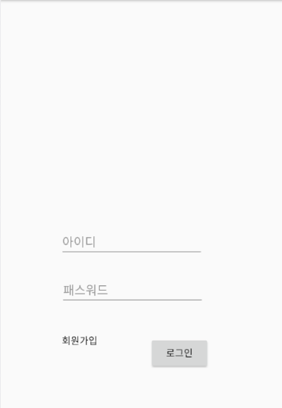
OUR PROJECT 4
선택한 과목들 보기
무슨 과목을 수강할지, 아직 어떤 과목을 수강해야 하는지 알 수 있다.
로그인 버튼
이 앱을 시작하려면 로그인은 필수다.
아이디와 패스워드를 입력할 수 있다.

Slide 10
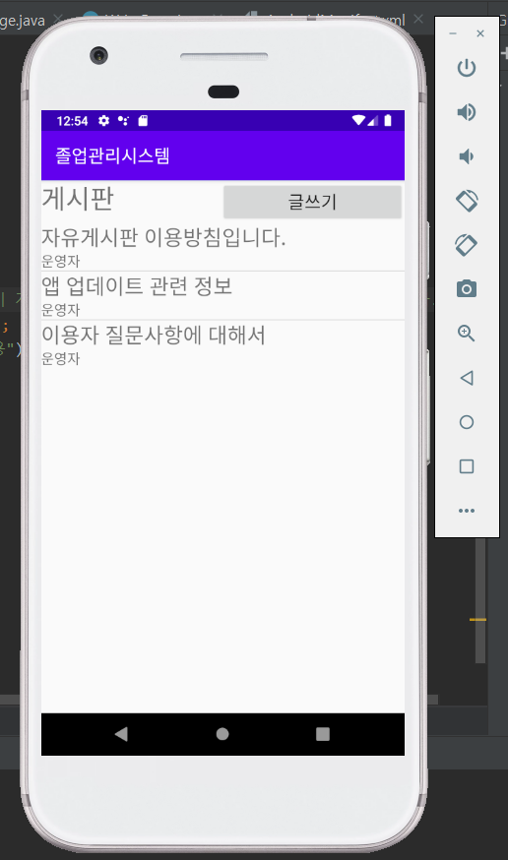
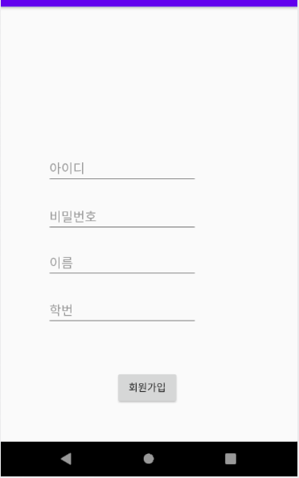
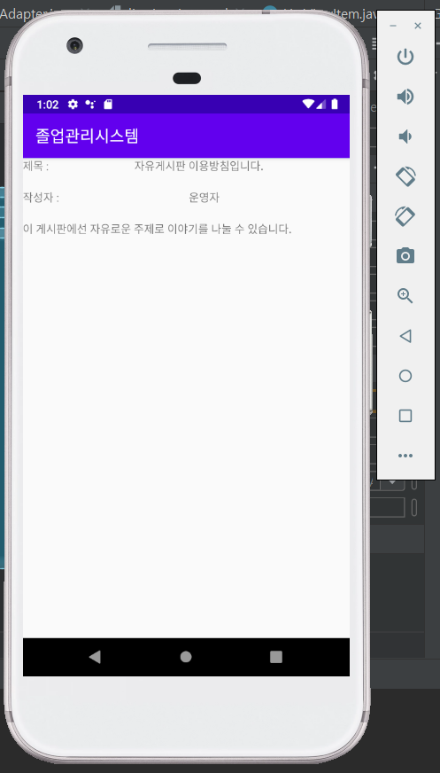
OUR PROJECT 5
회원가입 버튼
개인 정보의 입력은 필수이다.
졸업관리시스템 게시판
게시판의 글을 확인하고 자유롭게 글을 쓸 수 있다.

Slide 11
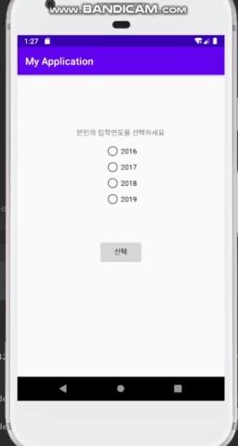
VIDEO

Slide 12
Q&A
THANK YOU, ALL!
Enjoy our presentation with 뚜닥뚜닥
8조 뚜닥뚜닥

